Slide 1
Transformada de Fourier

Slide 2
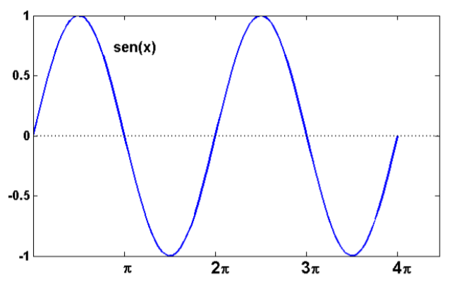
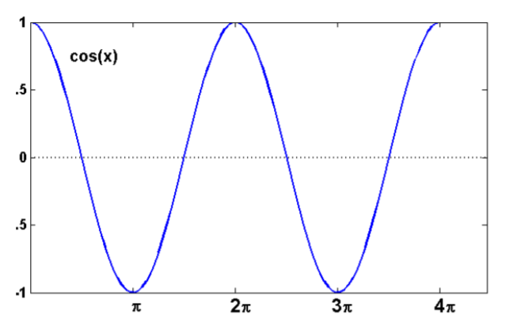
Introducción
Funciones : Seno y Coseno
Semejantes en?
Diferentes en ?

Slide 3
Introducción
Función Seno
Función periódica (2π).
Valor maximo de la función es 1 (amplitud).
Función Coseno
Función periódica (2π).
Valor maximo de la función es 1 (amplitud).
Difiere de Seno por π/2.

Slide 4
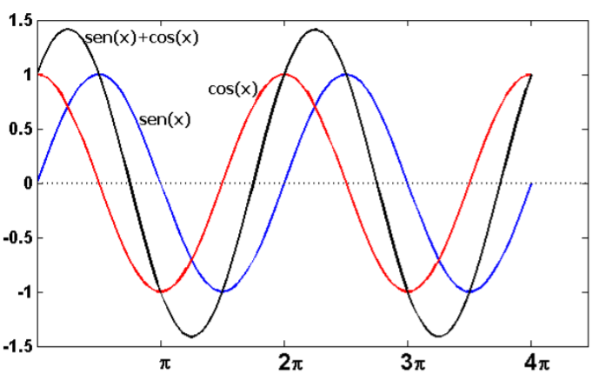
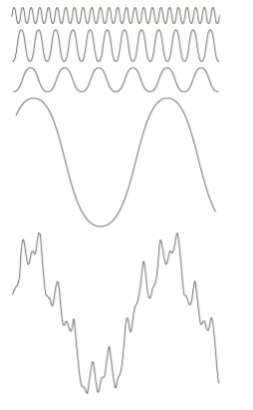
Introducción

Slide 5
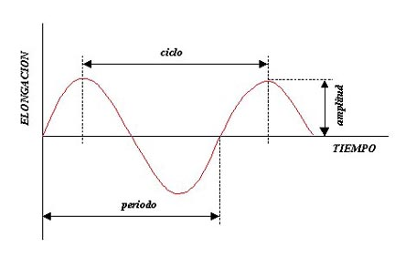
Introducción
Frecuencia: Es el número de oscilaciones que ocurren en una unidad de tiempo.
Periodo: Tiempo necesario para que un punto cualquiera recorra toda la onda (ciclo).
Amplitud: Es una medida de la variación máxima del desplazamiento.

Slide 6
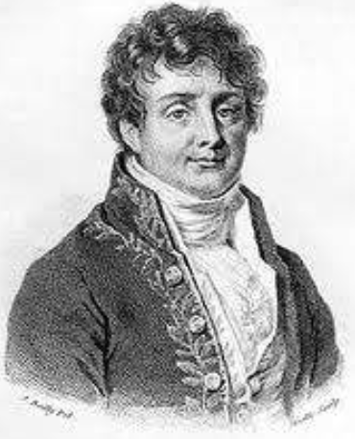
Historia
Jean Baptiste Joseph Fourier
Ingeniero y matemático francés. Era hijo de un sastre, y fue educado por los benedictinos, a inicios del siglo 19 descubrió que:
Cualquier función por más complicado que fuera puede ser representada como la suma de varias funciones seno e coseno con amplitud, fase y periodos escogidos convenientemente.
Fourier presentó un paper en el año de 1807 en el instituto de Francia, sus revisores fueron Joseph Louis Lagrange e Pierre Simon de la Laplace.

Slide 7
Introducción
Cualquier función puede ser escrita en forma de suma de senos y cosemos:
Solo debemos calcular los coeficientes a₀, a₁, a₂,…. b₁,b₂…
Los coeficientes son las amplitudes de cada onda.

Slide 8
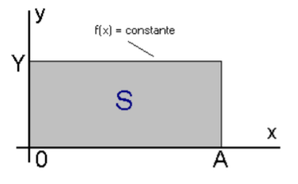
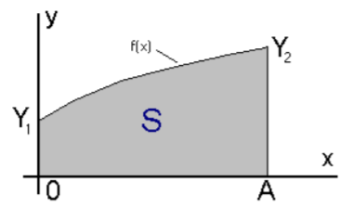
Valores medios de las funciones

Slide 9
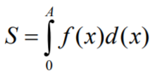
Valores medios de las funciones

Slide 10
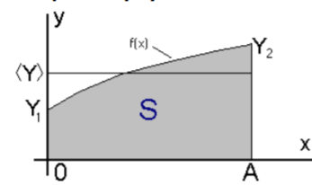
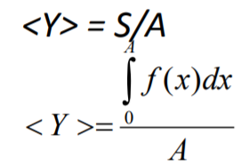
Valores medios de las funciones
Si se conoce el valor de S, entonces se puede encontrar un rectángulo con base A y área S.
Si <Y> es la altura del ese rectángulo, entonces se tiene que:

Slide 11
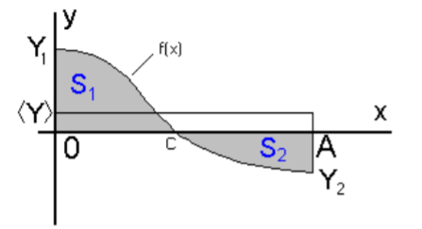
Valores medios de las funciones
La función f(x) puede tener valores positivos y negativos.
En este caso el area de S esta dada por :
S = S₁ - S₂
El valor medio de la función es:
<Y> = (S₁-S₂) / A

Slide 12
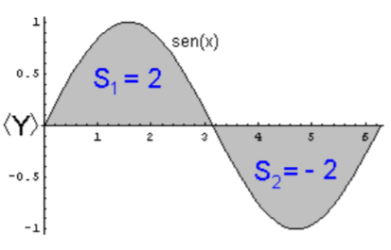
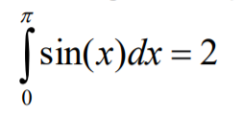
Valores medios de las funciones

Slide 13
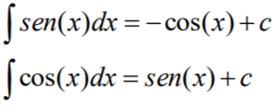
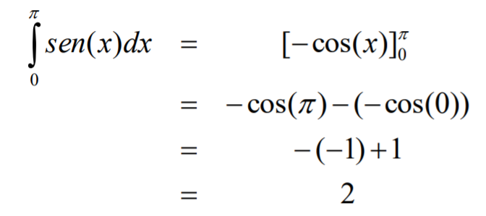
Valores medios de las funciones

Slide 14
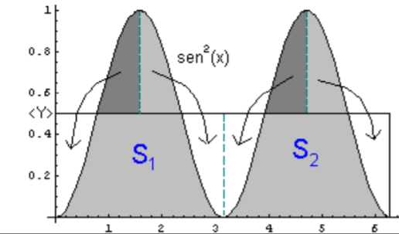
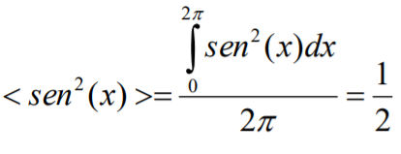
Valores medios de las funciones
En el caso de f(x) = sen²(x).
El valor medio de la función es:
<sen²(x)> = 1/2

Slide 15
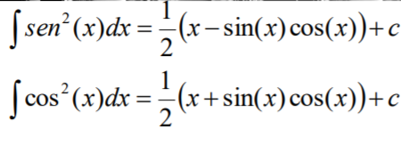
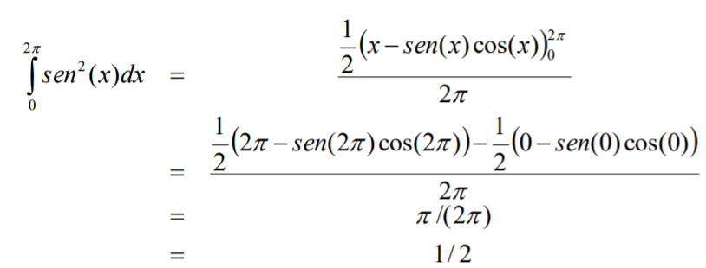
Valores medios de las funciones

Slide 16
Calculando los coeficientes de la Serie de Fourier
La función f(x) puede ser escrita usando senos y cosenos:
Supongamos que queremos obtener el coeficiente a₃, entonces ...

Slide 17
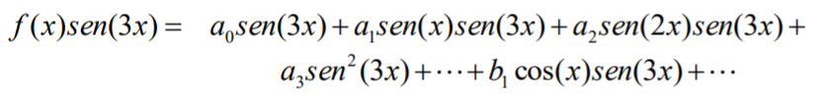
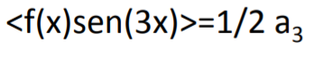
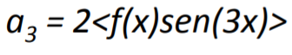
Calculando los coeficientes de la Serie de Fourier
Multiplicamos por sen(3x), obteniendo:
Se observa que todo lo obtenido al lado derecho es nulo excepto el termino correspondiente a a₃ :
En donde a₃ es:

Slide 18
Calculando los coeficientes de la Serie de Fourier
Haciendo lo mismp para todos los valores de n en sen(nx) y cos(nx) se verifica que:
a₀ = <f(x)> = media de f(x)
a_{n} = 2 <f(x) sen (nx)>
b_{n} = 2 <f(x) cos (nx)>

Slide 19
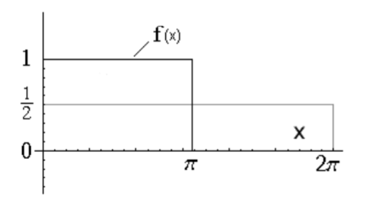
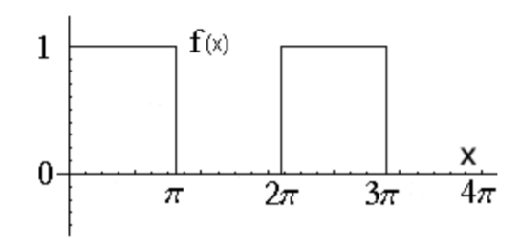
Ejemplos
a₀ =1/2

Slide 20
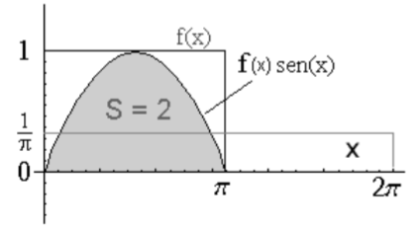
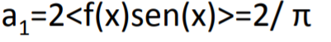
Ejemplos
S =2

Slide 21
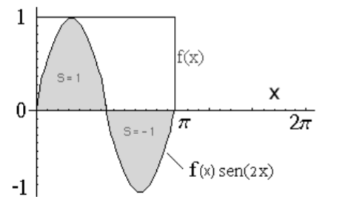
Ejemplos

Slide 22
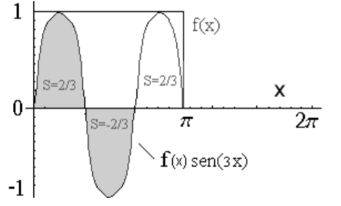
Ejemplos

Slide 23
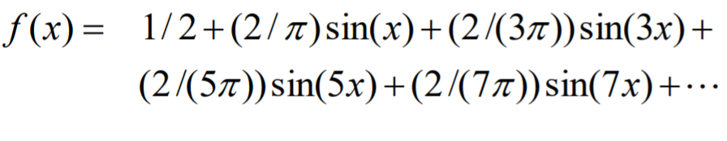
Ejemplos

Slide 24
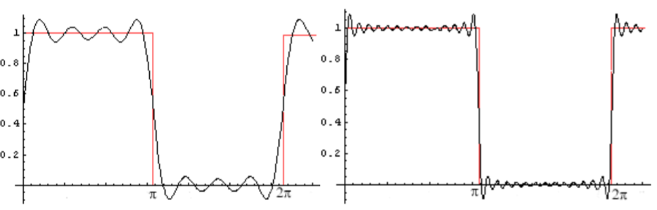
Ejemplos

Slide 25
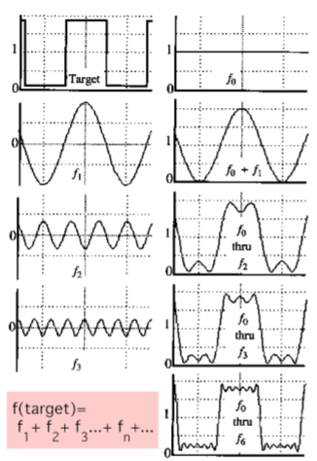
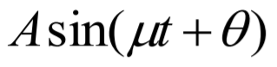
Calculando los coeficientes de la Serie de Fourier

Slide 26
Transformada de Fourier
La transformada de Fourier es una herramienta básica en el análisis de señales aperiódicas que tienen energía finita.
En 1960 la FFT revolucionó el campo de procesamiento de señales y de imágenes.

Slide 27
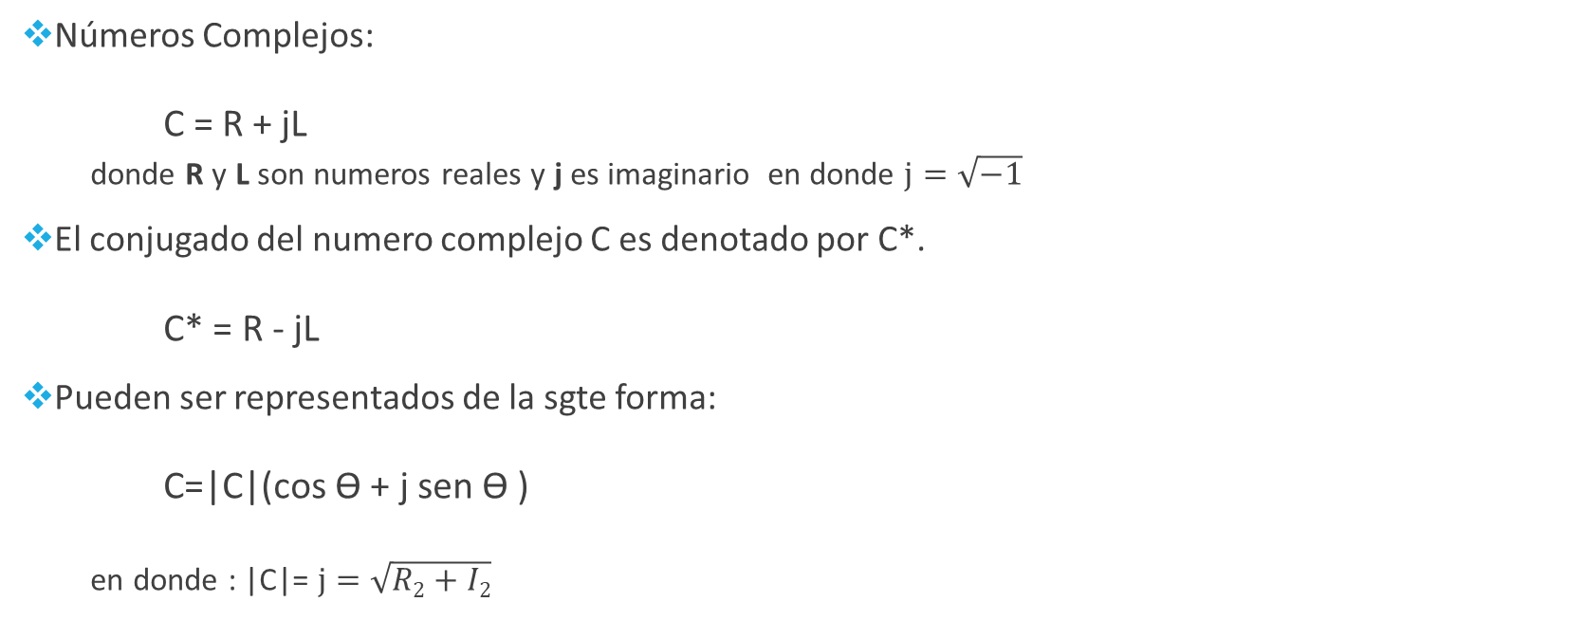
Transformada de Fourier
Números Complejos:
C = R + jL
donde R y L son numeros reales y j es imaginario en donde $j=\sqrt{−1}$
El conjugado del numero complejo C es denotado por C*.
C* = R - jL
Pueden ser representados de la sgte forma:
C=|C|(cos ϴ + j sen ϴ )
en donde : |C|= $j=\sqrt{R2+I2}$

Slide 28
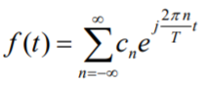
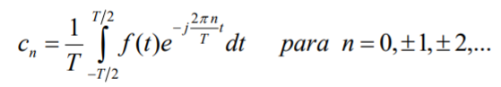
Transformada de Fourier
Usando Euler:
e^{jϴ} = cos ϴ + j sen ϴ
Entonces:
C=|C| e^{jϴ}

Slide 29
Transformada de Fourier

Slide 30
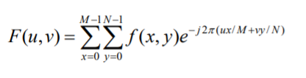
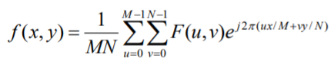
Transformada Discreta de Fourier

Slide 31

Transformada de Fourier

Slide 32
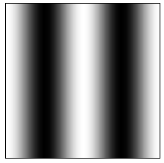

Transformada de Fourier
En el caso de imágenes, la transformada de Fourier son las variaciones del brillo de la imagen.
La imagen se puede representar por un único termino de la serie usando las siguientes informaciones:
Frecuencia espacial (frecuencia en el espacio , eje X),
Magnitud (contraste entre valores claros y oscuros)
Fase ( forma como la onda es trasladada).

Slide 33
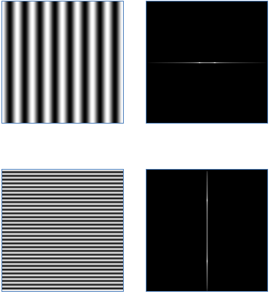
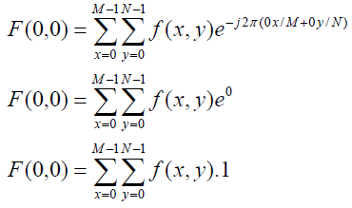
Transformada de Fourier
El centro de la imagen es el origen del Sistema de coordenad de la frecuencia.

Slide 34

Transformada de Fourier

Slide 35
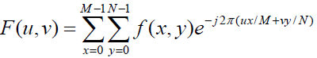
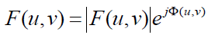
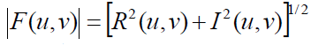
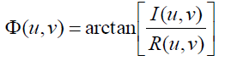
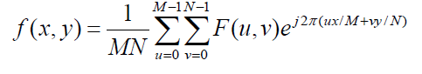
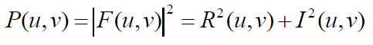
Transformada de Fourier

Slide 36
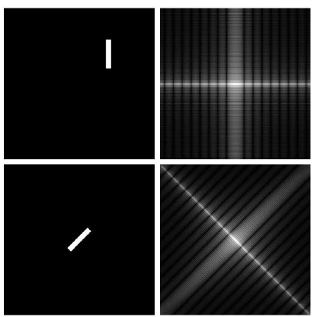
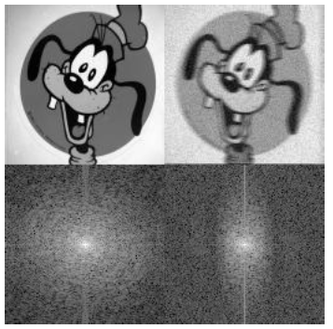
Transformada de Fourier

Slide 37
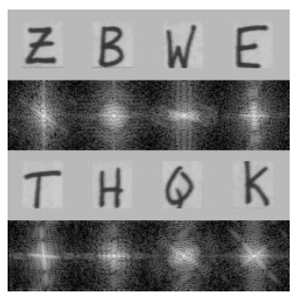

Transformada de Fourier

Slide 38
Transformada de Fourier

Slide 41

Transformada de Fourier

Slide 42

Correlación

Slide 43

Correlación

Slide 44

Convolución

Slide 45

Convolución

Slide 46

Convolución

Slide 47
Convolución

Slide 48

Convolución

Slide 49
Convolución

Slide 50

Filtrado de una imagen en el dominio de la frecuencia

Slide 51

Filtrado de una imagen en el dominio de la frecuencia

Slide 52

Filtrado de una imagen en el dominio de la frecuencia

Slide 53

Filtrado de una imagen en el dominio de la frecuencia

